Slide 1

Projekt Smart logistik - moderní výuka logistiky, registrační číslo projektu CZ.1.07/1.5.00/34.0110
Příjemce: Střední odborná škola logistická a střední odborné učiliště Dalovice, Hlavní 114, 362 63 Dalovice
Autor materiálu:
Mgr. Libuše Jarošová
Název materiálu:
VY_42_Inovace_01_25_M_Goniometrické rovnice
Ročník:
2.P
Vzdělávací oblast / téma:
M – příprava k maturitě
Datum (období) tvorby:
Listopad 2013
Anotace:
Materiál slouží jako pomůcka k předmaturitnímu opakování učiva matematiky, resp.k přípravě na přijímací zkoušky na některé druhy VŠ
Materiál je určen k bezplatnému používání pro potřeby výuky a vzdělávání na všech typech škol a školských zařízení.
Jakékoliv další používání podléhá autorskému zákonu.
Tento výukový materiál vznikl v rámci Operačního programu Vzdělání pro konkurenceschopnost.

Slide 2
Matematika pro dálkové studium Cvičení k maturitě 28.
Goniometrické rovnice

Slide 3
Typový příklad 1
ŘEŠTE v R:
3*sin x-1 = 4

Slide 4
Řešení :
3*sin x-1 = 4
sin x = 5/3 !!!
K = 0

Slide 5
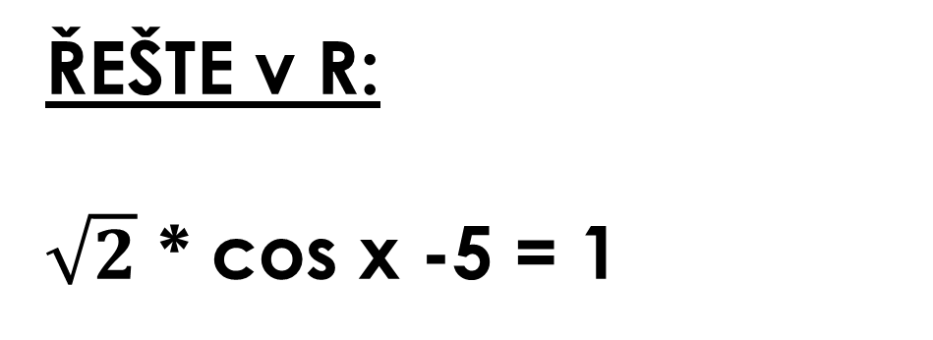
Typový příklad 2
ŘEŠTE v R:
$\sqrt{2}$ * cos x -5 = 1

Slide 6
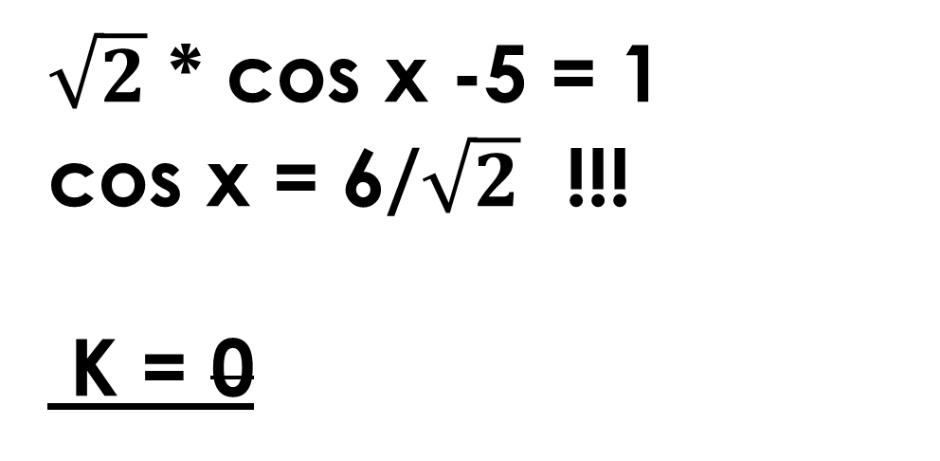
Řešení :
$\sqrt{2}$ * cos x -5 = 1
cos x = 6/$\sqrt{2}$ !!!
K = 0

Slide 7
Typový příklad 3
ŘEŠTE v R:
sin 4x = 0

Slide 8
Řešení :
sin 4x = 0 S: 4x = y
sin y = 0
y = k* π
S: 4x = k*π
x = k* π /4
K={k* π /4, kZ}

Slide 9
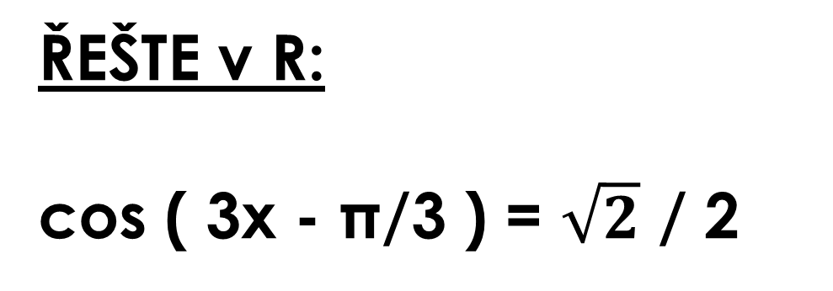
Typový příklad 4
ŘEŠTE v R:
cos ( 3x - π/3 ) = $\sqrt{2}$ / 2

Slide 10
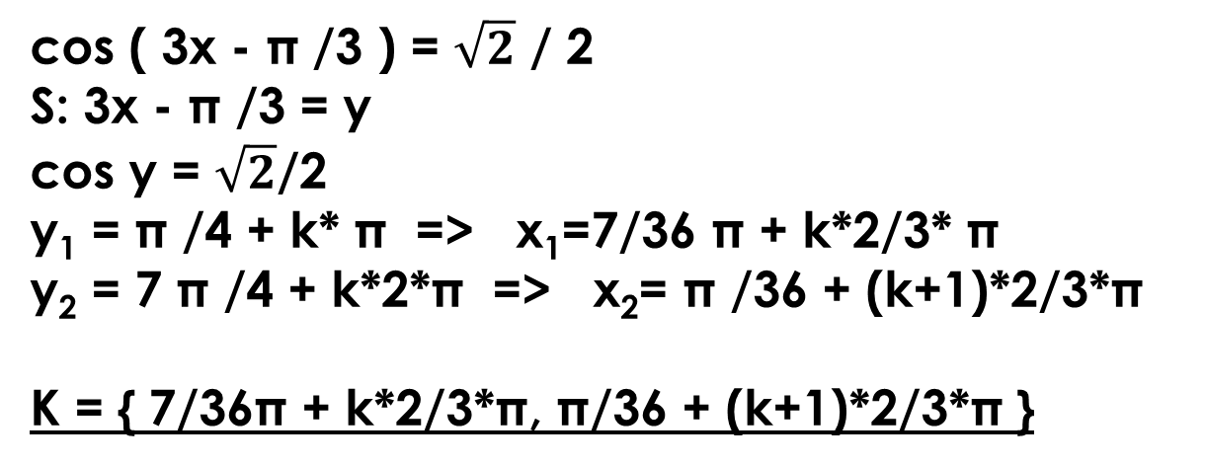
Řešení :
cos ( 3x - π /3 ) = $\sqrt{2}$ / 2
S: 3x - π /3 = y
cos y = $\sqrt{2}$/2
y₁ = π /4 + k* π => x₁=7/36 π + k*2/3* π
y₂ = 7 π /4 + k*2*π => x₂= π /36 + (k+1)*2/3*π
K = { 7/36π + k*2/3*π, π/36 + (k+1)*2/3*π }

Slide 11
Seznam použité literatury a pramenů:
Objekty, použité k vytvoření materiálu, jsou vlastní originální tvorbou autora, nebo pocházejí z veřejně dostupných databází pro procvičování matematických úloh.
Mgr. Libuše Jarošová
SOŠ logistická a SOU Dalovice
jarosova@logistickaskola.cz
Listopad 2013

